Slide 1
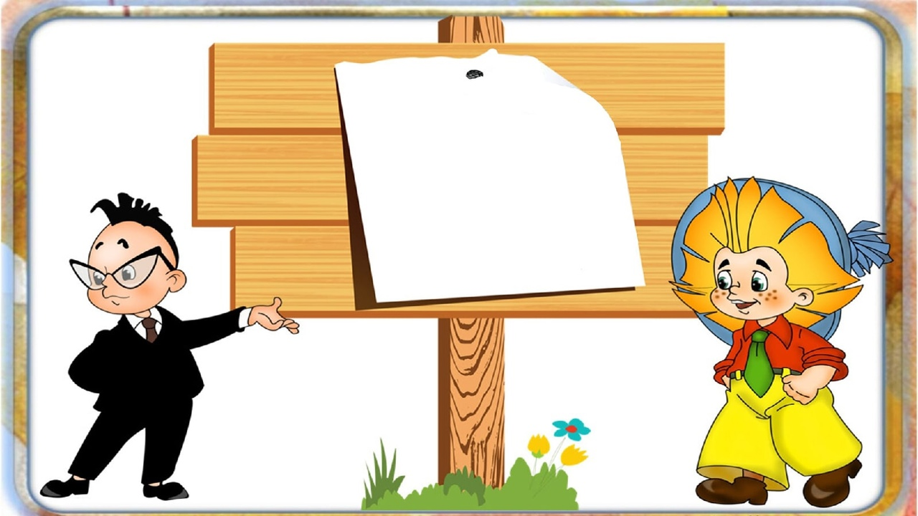
Артикуляционная гимнастика

Slide 2
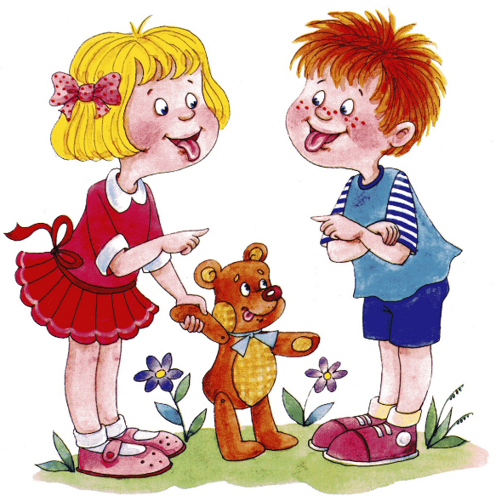
Статические упражнения

Slide 3
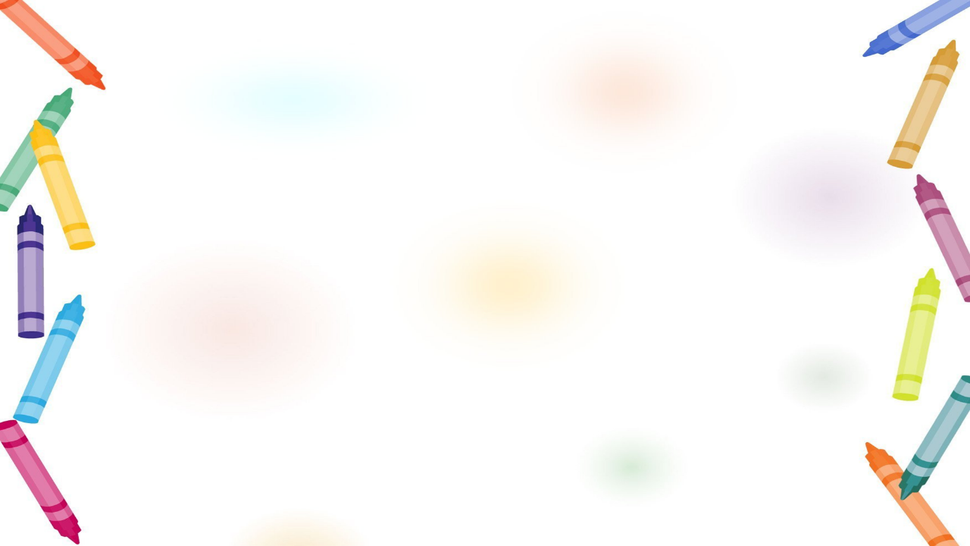
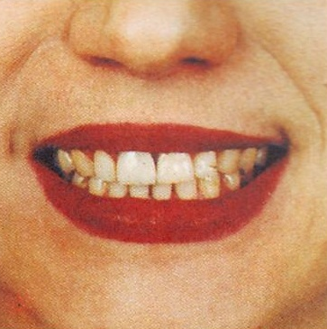
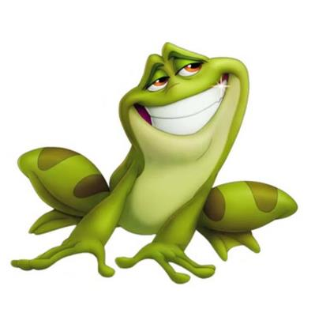
Лягушка
Подражаем мы лягушкам:
Тянем губы прямо к ушкам.
Вы сейчас тяните губки-
Я увижу ваши зубки.
Мы потянем-перестанем
И нисколько не устанем!
Губы растянуты в виде улыбки.
Показывая сомкнутые губы,
Удерживать губы в таком положении следует 10-15 секунд

Slide 4
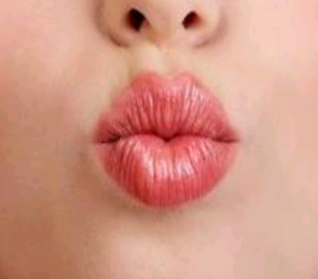
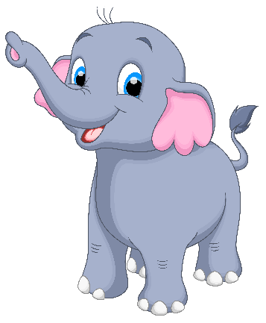
Слоник
Буду подражать слону!
Губы «хоботком» тяну.
А теперь их отпускаю
И на место возвращаю.
Вытянуть губы трубочкой, зубы сомкнуты.
Удерживать губы в таком положении на счёт 5-10 секунд.

Slide 5
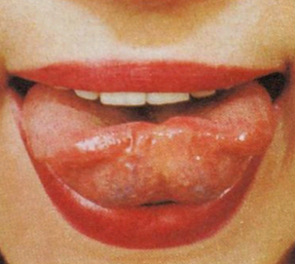
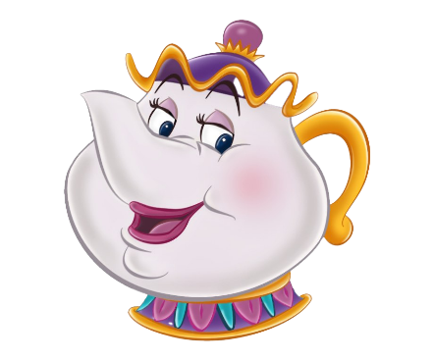
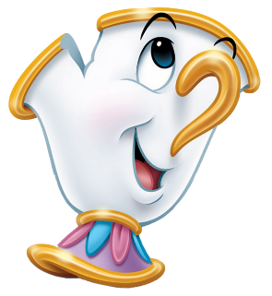
Чашечка
Улыбнуться, открыть рот, положить широкий язык на нижнюю губу, боковые края языка загнуть в форме чашечки. Удерживать на счет до пяти. Нижняя губа не должна обтягивать нижние зубы.
Язычка загнём края.
Делай так же, как и я.
Язычок лежит широкий и,
Как чашечка, глубокий.

Slide 6
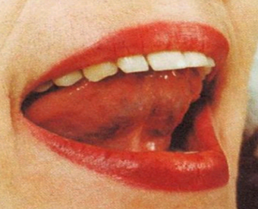
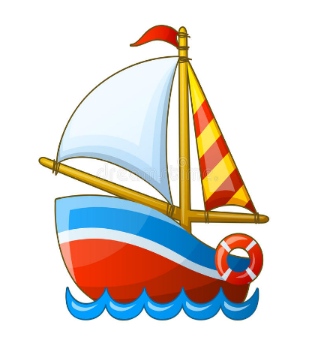
Парус
Лодочка под парусом
По реке плывёт
На прогулку лодочка
Малышей везёт.
Улыбнуться, широко открыть рот, кончик языка поднять и поставить на бугорки (альвеолы) за верхними зубами. Удерживать язык в таком положении на счёт до восьми, потом до десяти. Опустить язык и повторить упражнение 2-3 раза.

Slide 7

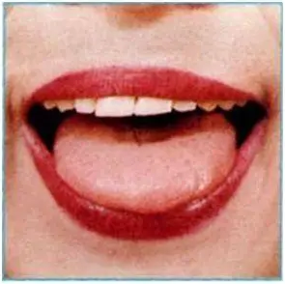
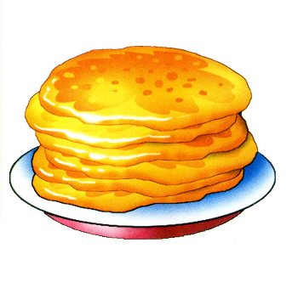
Блинчик
Улыбнуться, открыть рот. Положить широкий язык на нижнюю губу. Удерживать в спокойном состоянии на счет до пяти. В упражнении важно следить, чтобы нижняя губа не напрягалась и не натягивалась на нижние зубы.
На нижней губе
Язычок мы положим.
Как блинчик на блюдце-
Он кругленький тоже.

Slide 8

Динамические упражнения

Slide 9
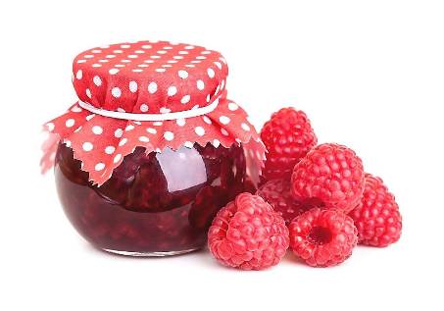
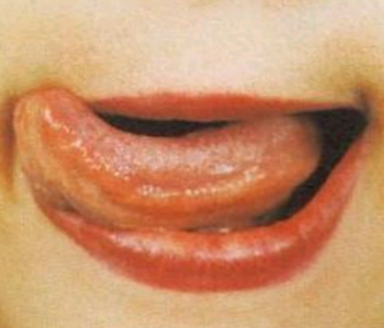
Вкусное варенье
Улыбнуться, открыть рот. Языком в форме чашечки облизывать верхнюю слева- направо(можно помазать ее вареньем).
Блин мы ели с наслажденьем
Перепачкались вареньем
Чтоб варенье с губ убрать,
Ротик нужно облизать.

Slide 10
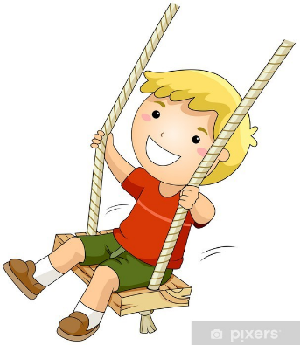
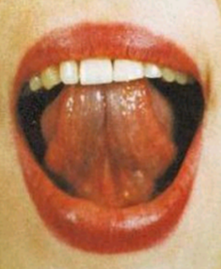
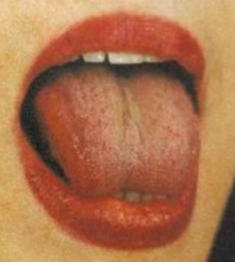
Качели
Улыбнуться, показать зубы, приоткрыть рот.
Широкий язык завести за верхние зубы на счёт «раз», на счёт «два» завести за нижние зубы.
Выше дуба, выше ели
На качелях мы взлетели
А скажите, вы б сумели,
Язычком «Качать качели» ?

Slide 11
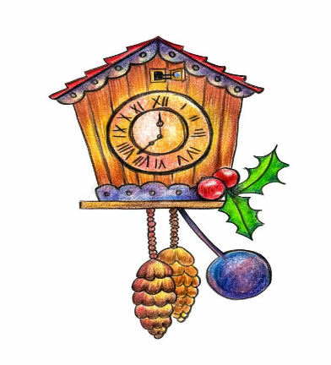
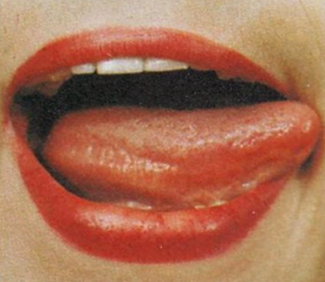
Часики
Улыбнуться, открыть рот. Кончик языка переводить на счет «раз-два» из одного уголка рта в другой. Нижняя челюсть при этом остается неподвижной.
Тик-так, тик-так,
Язычок катался так,
Словно маятник часов.
Ты в часы играть готов?

Slide 12
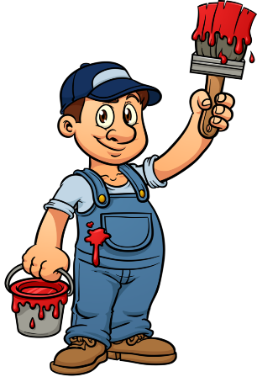
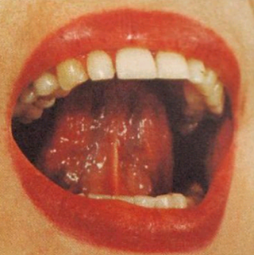
Маляр
Улыбнуться, открыть рот. Широким кончиком языка погладить небо от зубов к горлу. Нижняя челюсть не должна двигаться.
Красить комнаты пора
Пригласили моляра
Челюсть ниже опускаем
Моляру мы помогаем

Slide 13
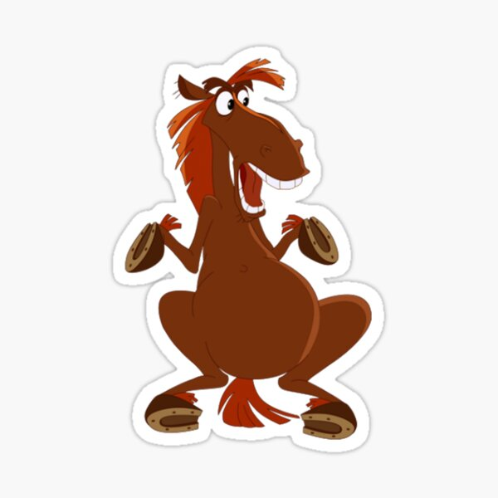
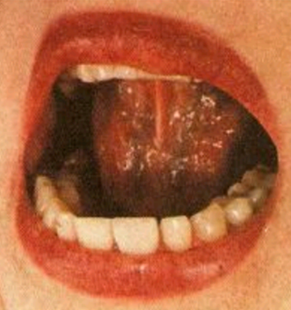
Лошадка
Улыбнуться, показать зубы, приоткрыть рот и пощелкать кончиком языка (как лошадка цокает копытами). Следить, чтобы кончик языка не подворачивался внутрь, а нижняя челюсть оставалась неподвижной.
Я-весёлая лошадка,
Тёмная, как шоколадка.
Язычком пощёлкай громко-
Стук копыт услышишь звонкий.

Slide 14
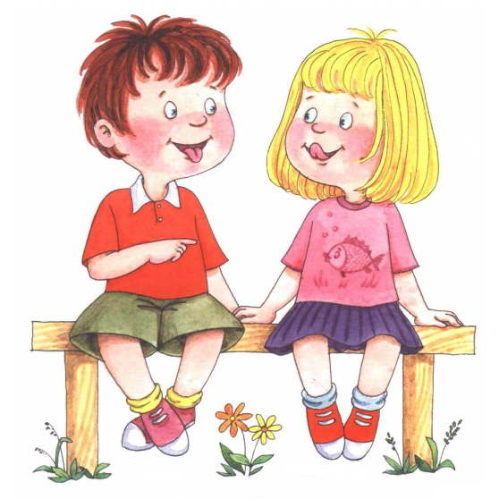
Упражнения для губ

Slide 15
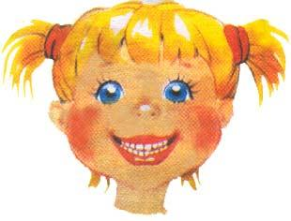
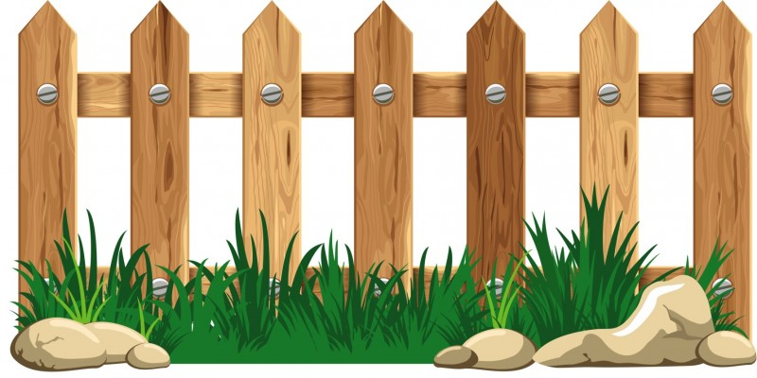
Заборчик
Улыбнуться, с напряжением
обнажив сомкнутые зубы
Зубы поставить друг на друга

Slide 16
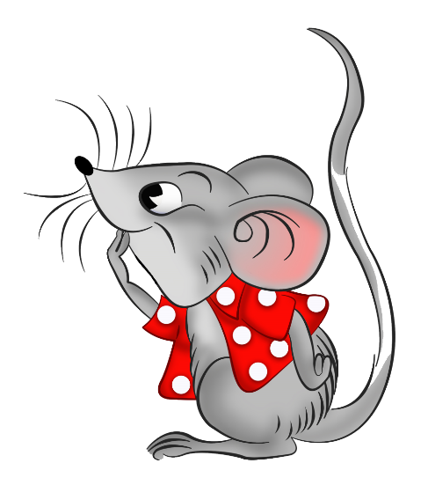
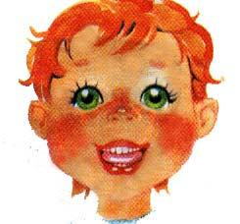
Поймай мышку
Губы в улыбке
Приоткрыть рот
Произнести а-а-
И прикусить широкий кончик языка (поймали мышку за хвостик)

Slide 17
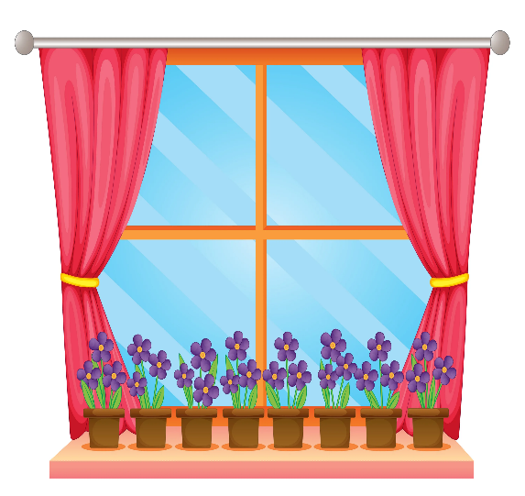
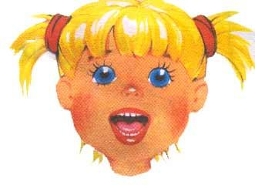
Окошко
Широко открыть рот-
«жарко»
Закрыть рот — «холодно»

